Slide 1
PORTFOLIO
이영찬

Slide 2
기획의도
디자인
심플/무채/파스텔톤 사용함으로 눈의 피로 감소
타이틀강조는-폰트크기
내용강조는-타이틀보다 톤업
전체적 페이지 동적
기능
Transform을 활용한 입체감으로 관심을 유도함
사용자가 별 다른 동작없이 볼 수 있도록 스크롤 위주의 기능구현
스크롤 기능을 부분적으로 제한하여 기능을 놓치지 않게 함과 동시에 봤던 기능을 지나갈 수 있게 함

Slide 3
메뉴구성
home
지원하고자 하는 직업명과 이름소개
about
비전과 할 수 있는 스킬 간단한 소개
portfolio
작업물 소개
ability
할 수 있는 스킬 전체소개
Contact us
연락처 및 개인정보

Slide 4
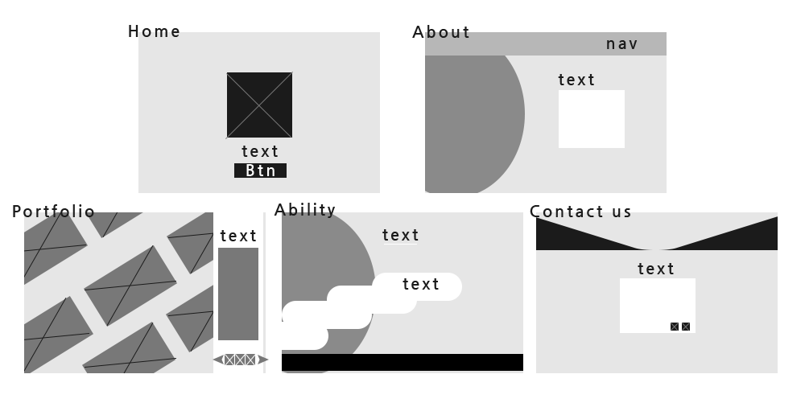
와이어프레임
1. 한 페이지로 구성해 가독성 증가 2. 네비의 역할은 페이지 이동이 아닌 스크롤이동 3. 스크롤에 이벤트와 제한을 걸어 스크롤 길이는 줄이고 동적효과 증가 4. 반응형 작업이 이뤄질 수 있도록 계획

Slide 5
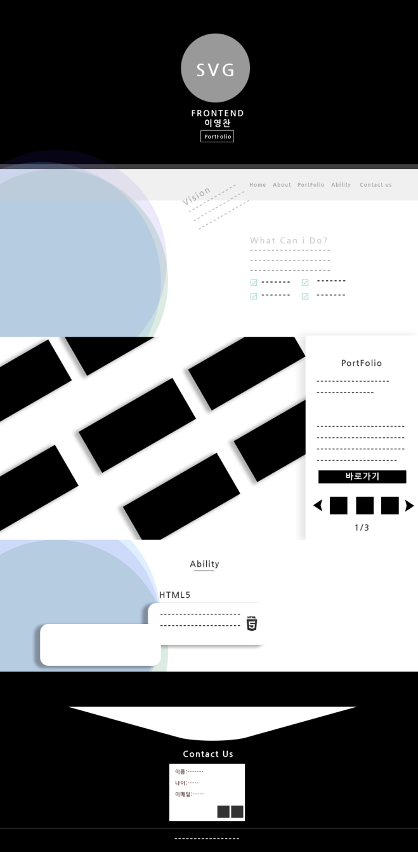
프로토타입
Header nav

Slide 6
폰트 및 컬러

Slide 7
추후 관리 방법

Slide 8
화면구현

Slide 9
home

Slide 10
about

Slide 11
portfolio

Slide 12
ability

Slide 13
Content us

Slide 14
도메인주소/감사

